Slide 1




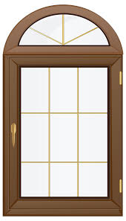






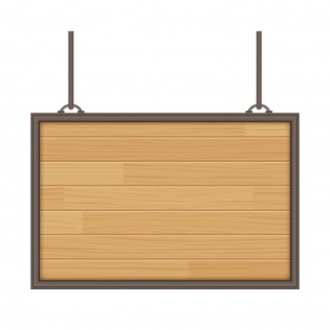

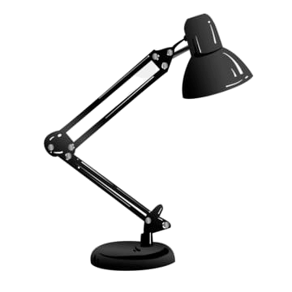
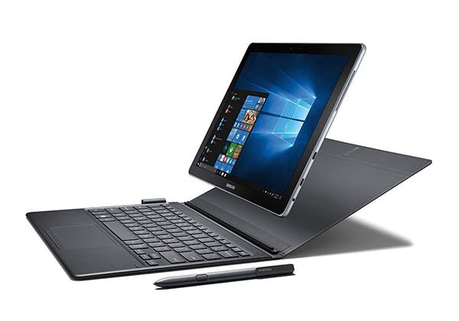






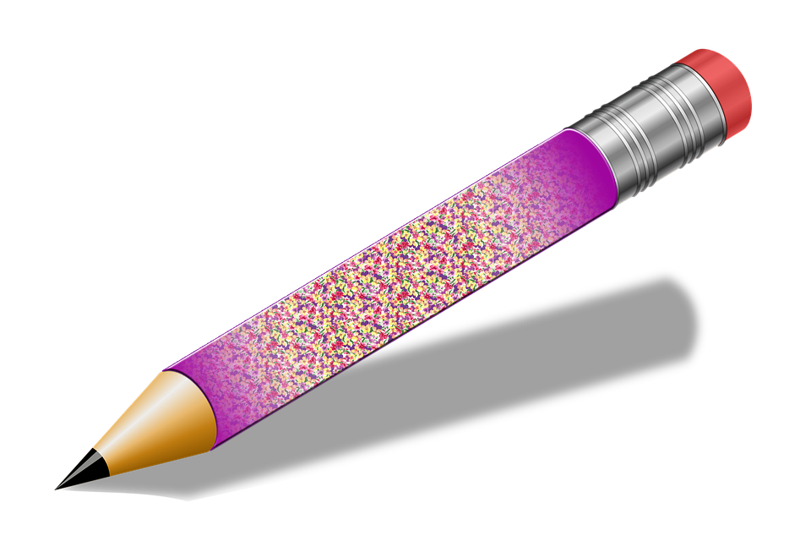
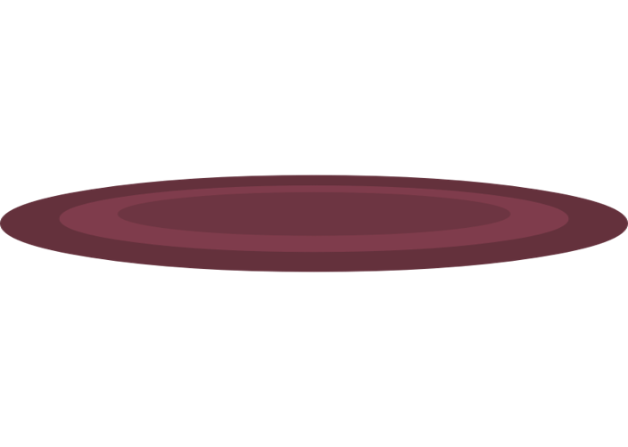

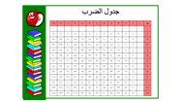
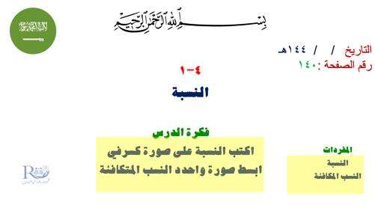

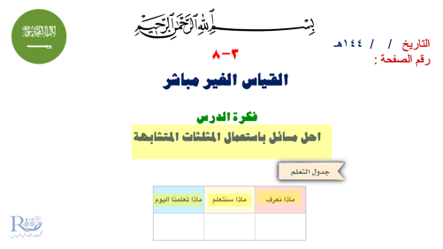

Slide 2





التاريخ / / ١٤٤هـ
رقم الصفحة :
٣-٨
القياس الغير مباشر
فكرة الدرس
احل مسائل باستعمال المثلثات المتشابهة
جدول التعلم
ماذا نعرف | ماذا سنتعلم | ماذا تعلمنا اليوم

Slide 3

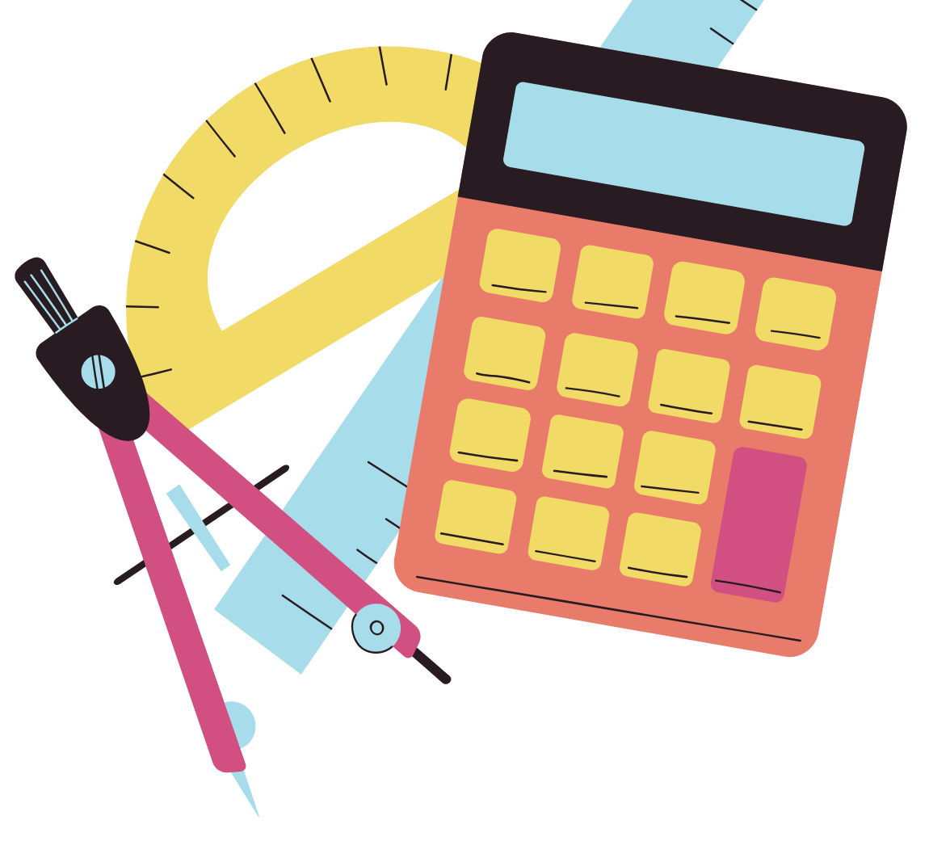

٣-٨
القياس الغير مباشر

Slide 4
جدول الضرب
x | ٠ | ١ | ٢ | ٣ | ٤ | ٥ | ٦ | ٧ | ٨ | ٩ | ١٠ | ١١ | ١٢
٠ | ٠ | ٠ | ٠ | ٠ | ٠ | ٠ | ٠ | ٠ | ٠ | ٠ | ٠ | ٠ | ٠
١ | ٠ | ١ | ٢ | ٣ | ٤ | ٥ | ٦ | ٧ | ٨ | ٩ | ١٠ | ١١ | ١٢
٢ | ٠ | ٢ | ٤ | ٦ | ٨ | ١٠ | ١٢ | ١٤ | ١٦ | ١٨ | ٢٠ | ٢٢ | ٢٤
٣ | ٠ | ٣ | ٦ | ٩ | ١٢ | ١٥ | ١٨ | ٢١ | ٢٤ | ٢٧ | ٣٠ | ٣٣ | ٣٦
٤ | ٠ | ٤ | ٨ | ١٢ | ١٦ | ٢٠ | ٢٤ | ٢٨ | ٣٢ | ٣٦ | ٤٠ | ٤٤ | ٤٨
٥ | ٠ | ٥ | ١٠ | ١٥ | ٢٠ | ٢٥ | ٣٠ | ٣٥ | ٤٠ | ٤٥ | ٥٠ | ٥٥ | ٦٠
٦ | ٠ | ٦ | ١٢ | ١٨ | ٢٤ | ٣٠ | ٤٦ | ٤٢ | ٤٨ | ٥٤ | ٦٠ | ٦٦ | ٧٢
٧ | ٠ | ٧ | ١٤ | ٢١ | ٢٨ | ٣٥ | ٤٢ | ٤٩ | ٥٦ | ٦٣ | ٧٠ | ٧٧ | ٨٤
٨ | ٠ | ٨ | ١٦ | ٢٤ | ٣٢ | ٤٠ | ٤٨ | ٥٦ | ٦٤ | ٧٢ | ٨٠ | ٨٨ | ٩٦
٩ | ٠ | ٩ | ١٨ | 27 | ٣٦ | ٤٥ | ٥٤ | ٦٣ | ٧٢ | ٨١ | ٩٠ | ٩٩ | ١٠٨
١٠ | ٠ | ١٠ | ٢٠ | ٣٠ | ٤٠ | ٥٠ | ٦٠ | ٧٠ | ٨٠ | ٩٠ | ١٠٠ | ١١٠ | ١٢٠
١١ | ٠ | ١١ | ٢٢ | ٣٣ | ٤٤ | ٥٥ | ٦٦ | ٧٧ | ٨٨ | ٩٩ | ١١٠ | ١٢١ | ١٣٢
١٢ | ٠ | ١٢ | ٢٤ | ٣٦ | ٤٨ | ٦٠ | ٧٢ | ٨٤ | ٩٦ | ١٠٨ | ١٢٠ | ١٣٢ | ١٤٤

Slide 5

لوحة تعزيز النجوم

Slide 6
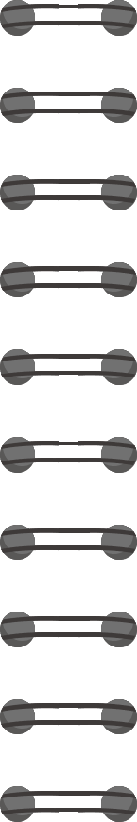


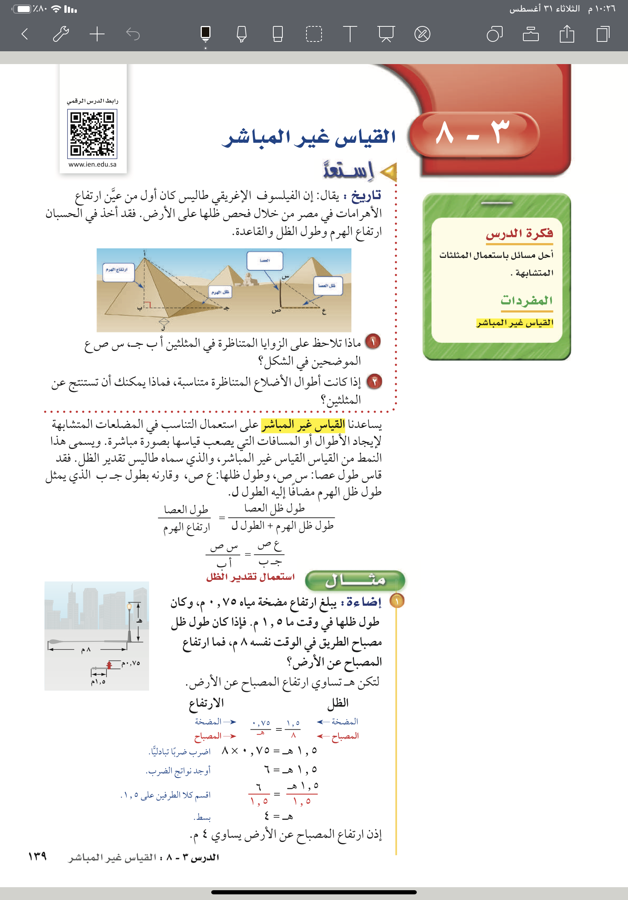

استعد

Slide 7


@ amal_almazroai
@ ma3aly_alharbi

Slide 8
مفهوم

Slide 9
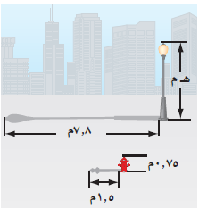
القياس غير المباشر
يستعمل القياس غير المباشر لإيجاد الأطوال والمسافات التي
يصعب قياسها بصورة مباشرة . وسماه طاليس بتقدير الظل .
على الشكل المقابل . ارتفاع المضخة = ٠.٧٥ م وطول ظلها = ١.٥ م
ارتفاع المصباح = ؟؟ وطول ظل المصباح = ٧.٨م
مثال :
ظل المضخة
ارتفاع المضخة
=
ظل المصباح
ارتفاع المصباح
١.٥
٠.٧٥
=
٧.٨
ارتفاع المصباح
٠.٧٥ × ٧.٨
=
١.٥ × ارتفاع المصباح
٥.٨٥
=
١.٥ × ارتفاع المصباح
٣.٩ م
٥.٨٥ ÷ ١.٥=
=
ارتفاع المصباح

Slide 10
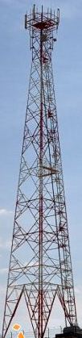
إذا كان طول ظل إشارة المرور ٣ م ، وطول ظل برج الهاتف في الوقت نفسه ٢١.٣ م
فما طول برج الهاتف إذا كان طول إشارة المرور مترين ؟
ظل الإشارة
طول الإشارة
=
ظل البرج
طول البرج
تحقق من فهمك
٢م
٣
٢
٣م
=
٢١.٣
طول البرج
٢ × ٢١.٣
=
٣ × طول البرج
٢١.٣ م
٤٢.٦
٣ × طول البرج
=
١٤.٢ م
٤٢.٦ ÷ ٣=
=
طول البرج

Slide 11
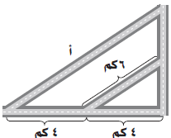
الشكل المجاور يمثل تقاطعات أربعة شوارع ، جد طول الشارع أ ؟
نعمل تناسب بين أضلاع المثلثين الأحمر والأزرق المتناظرة
تحقق من فهمك
٨
طول الشارع أ
=
٤
٦
٦ × ٨
٤ × طول الشارع أ
=
٤٨
=
٤ × طول الشارع أ
طول الشارع أ
١٢ كلم
٤٨ ÷ ٤=
=

Slide 12
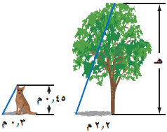
حل التمرين التالي حيث المثلثان متشابهان :
ما طول الشجرة ؟
تاكد
ظل الشجرة
طول الشجرة
=
ظل القطة
طول القطة
٢.٢
هـ
=
٠.٣
٠.٤٥
٢.٢ × ٠.٤٥
=
٠.٣ × هـ
٠.٩٩
٠.٣ هـ =
طول الشجرة = ٣.٣ م
٣.٣
٠.٩٩ ÷ ٠.٣ =
هـ =

Slide 13
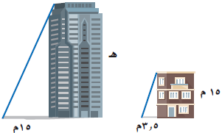
افترض أن المثلثات متشابهة . اكتب تناسبا ، وحل المسألة :
ما ارتفاع هذه البناية ؟
تدرب
١٥
هـ
=
٣.٥
١٥
١٥ × ١٥
=
٣.٥ × هـ
٢٢٥
٣.٥ هـ =
ارتفاع البناية = ٦٤.٣ م
٦٤.٣
٢٢٥ ÷ ٣.٥ =
هـ =

Slide 14
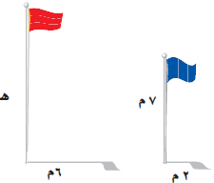
افترض أن المثلثات متشابهة . اكتب تناسبا ، وحل المسألة :
ما ارتفاع العلم الأحمر ؟
تدرب
٦
هـ
=
٢
٧
٦ × ٧
=
٢ × هـ
٤٢
٢ هـ =
ارتفاع العلم الأحمر = ٢١ م
٢١
٤٢ ÷ ٢ =
هـ =

Slide 15
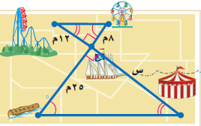
افترض أن المثلثات متشابهة . اكتب تناسبا ، وحل المسألة :
ما المسافة بين الخيمة والسفينة ؟
تدرب
٢٥
س
=
٨
١٢
٢٥ × ١٢
٨ × س =
٣٠٠
٨ س =
المسافة بين الخيمة والسفينة = ٣٧.٥ م
٣٧.٥
٣٠٠ ÷ ٨ =
س =

Slide 16

افترض أن المثلثات متشابهة . اكتب تناسبا ، وحل المسألة :
ما طول المسافة بين الجدولين ؟
تدرب
٩
س
=
١٢
٨
٩ × ٨
١٢ × س =
٧٢
١٢ س =
المسافة بين الجدولين = ٦ م
٦
٧٢ ÷ ١٢ =
س =

Slide 17
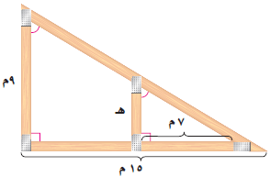
افترض أن المثلثات متشابهة . اكتب تناسبا ، وحل المسألة :
جد ارتفاع الدعامة .
تاكد
٧
هـ
=
١٥
٩
٩ × ٧
١٥ × هـ =
٦٣
١٥ س =
ارتفاع الدعامة = ٤.٢ م
٤.٢
٦٣ ÷ ١٥ =
س =

Slide 18
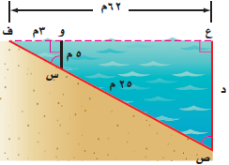
افترض أن المثلثات متشابهة . اكتب تناسبا ، وحل المسألة :
ما عمق المياه التي تبعد ٦٢م عن الشاطئ ؟
تدرب
٦٢
د
=
٣
٥
٥ × ٦٢
٣ × د =
٣١٠
٣ د =
عمق المياه = ١٠٣.٣ م
١٠٣.٣
٣١٠ ÷ ٣ =
س =

